Slide 1
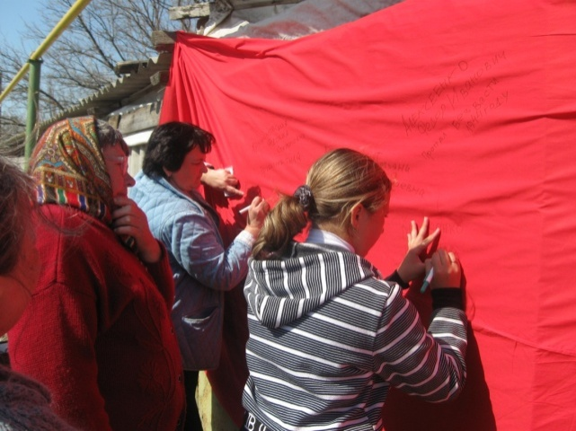
ВЕЛИКАЯ ПОБЕДА:
семейный альбом
село
ЕФРЕМОВКА 2014 год
МБОУ Ефремовская СОШ
Работа ученицы 5 класса
ФЛЕЙШЕР ВЕРОНИКИ
Руководитель
ВОЛКОВА Ольга Павловна

Slide 2
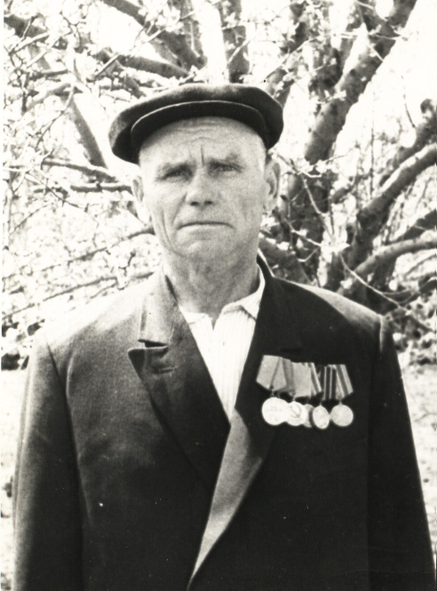
ВЕЛИКАЯ ПОБЕДА: семейный альбом
КРАВЧЕНКО
ИВАН
ПАВЛОВИЧ
УЧАСТНИК ИСТОРИЧЕСКОГО ПАРАДА на КРАСНОЙ ПЛОЩАДИ
7 ноября 1941 года

Slide 3
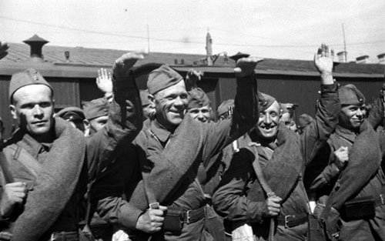
23 июня 1941 года, на второй день войны, в числе первых ушел на фронт.
7 ноября 1941 года был участником Парада на Красной площади в Москве.
Вместе со своей полуторкой отправился прямо с парада - в бой.
Ни один населенный пункт, не сдавался фашистам без боя. Все доставалось в жестоких сражениях и ценой больших потерь.
ВЕЛИКАЯ ПОБЕДА: семейный альбом

Slide 4
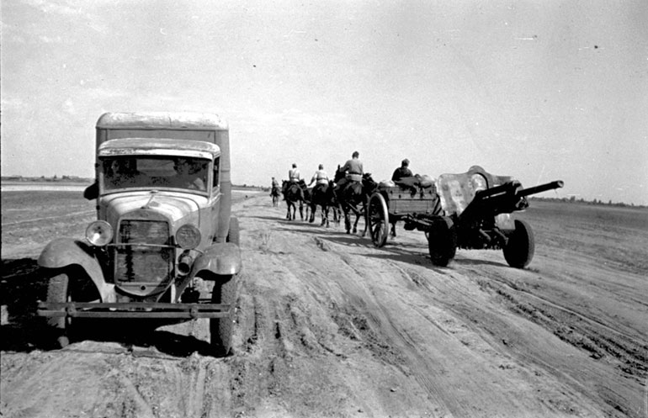
Воевал Иван Павлович под командованием Малиновского в составе 623 части шофером, с которой прошел не туристическим маршрутом: Ельня - Смоленск - Москва - Калинин – Кенигсберг - Дальний восток.
Это не просто перечень, это сражения, битвы, ранения и контузии, гибель товарищей и, конечно радость Победы.
ВЕЛИКАЯ ПОБЕДА: семейный альбом

Slide 5
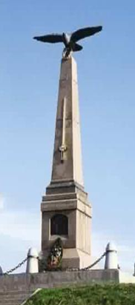
Воевал под Ленинградом, Бологое, на Западном фронте.
С 28 августа Иван Павлович участвовал в боях за Ельню, которая четырежды переходила из рук в руки. Испытал и тяжелые дни отступления. Дважды видел Иван Павлович историческое место - Бородино.
….Бился за него Михаил Илларионович Кутузов и бились за него его потомки, сохранился памятник. Даже такой шквал огня и металла не коснулся памятника великой битвы и стоял он, как в назидание захватчикам, что и их ожидает участь полумиллионной армии Наполеона…
ВЕЛИКАЯ ПОБЕДА: семейный альбом

Slide 6
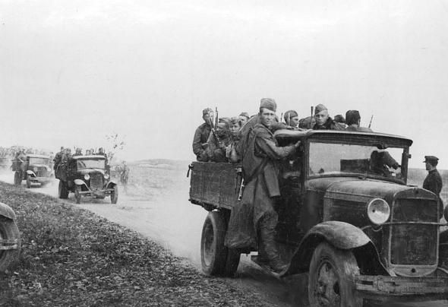
6 мая 1945 года часть, где служил Иван Павлович, была направлена на Дальневосточный фронт, в Японию. Война для него закончилась разгромом Японии.
Только осенью 1946 года он увидел свою семью, свое село, близких и родных ему людей…
ВЕЛИКАЯ ПОБЕДА: семейный альбом

Slide 7
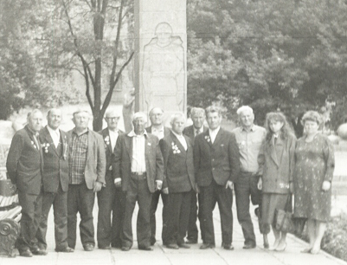
ВЕЛИКАЯ ПОБЕДА: семейный альбом
Во время подготовки презентации я много узнала о своем прадедушке, о его героическом прошлом. Да, он был героем, столько всего испытал во время войны! Я никогда не думала, что дедушка моего папы, с таким добрым лицом на фотографии и - герой. Он не был дома целых 5 лет, не видел жену, детей. Он защищал нашу Родину, благодаря ему у нас мирное голубое небо над головой.
Я горжусь своим дедом и хочу, чтобы через мою презентацию о нем узнали мои сверстники. Желаю всем нам, всем людям планеты Земля не знать того, что пережил и испытал мой дед, Кравченко Иван Павлович.

Slide 8
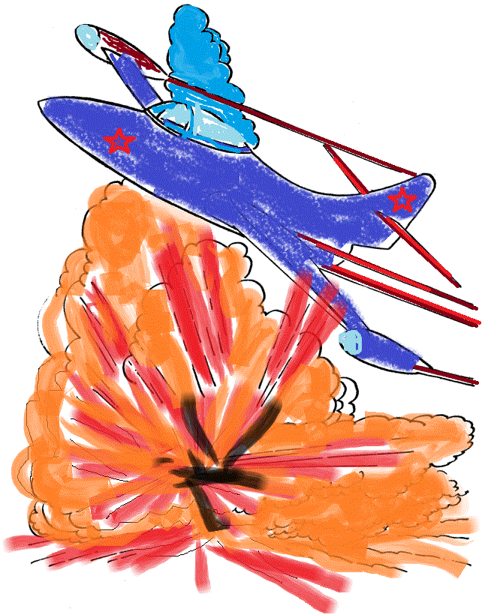
ВЕЛИКАЯ ПОБЕДА: семейный альбом

Slide 9
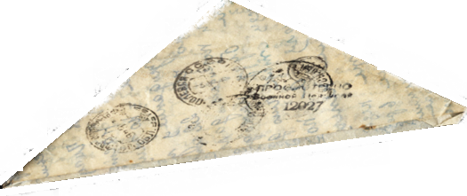
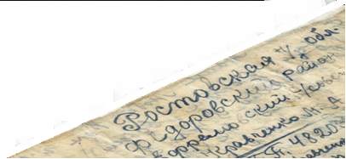
Письмо с фронта…
Долгожданный треугольник…

Slide 10
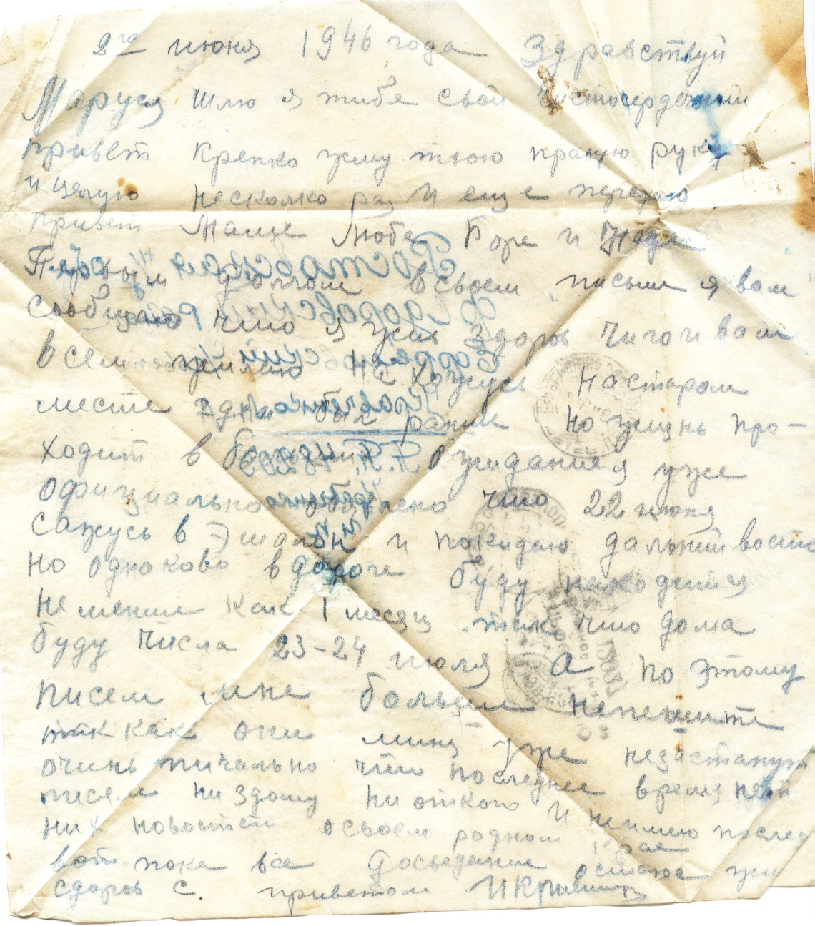
8 июня 1946 года…
Здравствуй Маруся. Шлю я тебе свой чистосердечный привет. Крепко жму твою правую руку и целую несколько раз и еще передаю привет маме Любе, Боре и Наде…
22 июня сажусь в эшелон и покидаю Дальний восток, в пути буду больше месяца… скучаю за родным краем. Жив здоров. С приветом И.Кравченко

